Slide 1
10702:Travelling Salesman
★★★☆☆
題組：Problem Set Archive with Online Judge
題號：10702:Travelling Salesman
解題者：喬 峯
解題日期：2010年4月7日
題意：給定城市數量2 ≤ C ≤ 100, 起始城市S, 終點城市個數E, 以及欲經過之城市個數(可重複) 1 ≤ T ≤ 1000。

Slide 2
題意範例：
Input:
3 1 2 2
0 3 5
5 0 1
9 2 0
2 3
0 0 0 0
Output:
7
Input的第一個數字表示總城市個數，第二的表起始城市，第三個表終點城市的個數，最後一個表欲經過之城市個數。接下來會有一個C*C的矩陣，表由i城到j城的獲利。當i==j時，獲利=0。最後E個數字表可以當做終點的城市。當C=S=E=T=0時，程式結束。
而Output就是印出從城市1開始，經過兩個城市，終點為城市2或3的最高獲利。

Slide 3
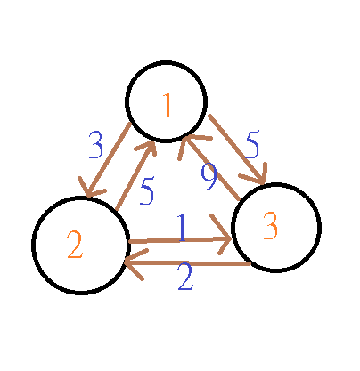
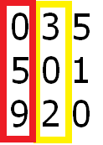
0 3 5
5 0 1
9 2 0
解法：
Dynamic Programming. 用ARRAY記錄每走1 ≤N ≤T步的最高獲利。以SAMPLE INPUT為例：
第一步：
因題目給定從1出發，因此{0, 3, 5} 表從城市1到城市1, 2, 3的最高獲利。
第二步：
我們比較0+0, 3+5, 5+9, 取出最大者，即為
{0, 3, 5} 走兩步到城市1的最高獲利。而走兩步到城市2 的最高獲利則是取出0+3, 3+0, 5 +2之最大 者，用相同方法求出城市3的最高獲利後，我們 會得到一組新的數字{14, 7, 5}。

Slide 4
又因為SAMPLE給的終點城市是2和3，因此我們在看看走兩步後，到城市2和3的獲利哪個高，即為答案。因此Output為7。
若題目給了更多的城市數目或經過的城市數目，用此方法亦可解出。
時間複雜度為：O(C*C*T)

